Slide 1

APT-material SVOP
Samordnad vård- och omsorgsplanering i sluten och öppen vård
2025-08-06

Slide 2
Enkla principer för samverkan
Vad är bäst för personen - vad är viktigt för dig och hur kan jag bidra
Jag tar ansvar för min del, ger feedback till steget före och frågar hur jag kan underlätta för steget efter
Jag vill - jag kan, Vi vill - Vi kan tillsammans
Notes:
Vi vill inleda med att lyfta fram enkla principer för samverkan. Dessa kan ses som ett mindset som vi alla kan bära med oss i vår vardag. Vi behöver riva ner våra silos/stuprör och ta större ansvar för hur vi kan göra saker tillsammans för att det ska bli bra för våra medborgare, oss själva och våra kollegor

Slide 3
Inledning
Börja med att titta på den film som ligger närmast ditt verksamhetsområde
men du behöver dock ha kunskap om båda processerna för en helhetsförståelse
Länk till film om slutenvårdsprocessen (8:48 min)
Länk till film om öppenvårdsprocessen (7:30 min)

Slide 4
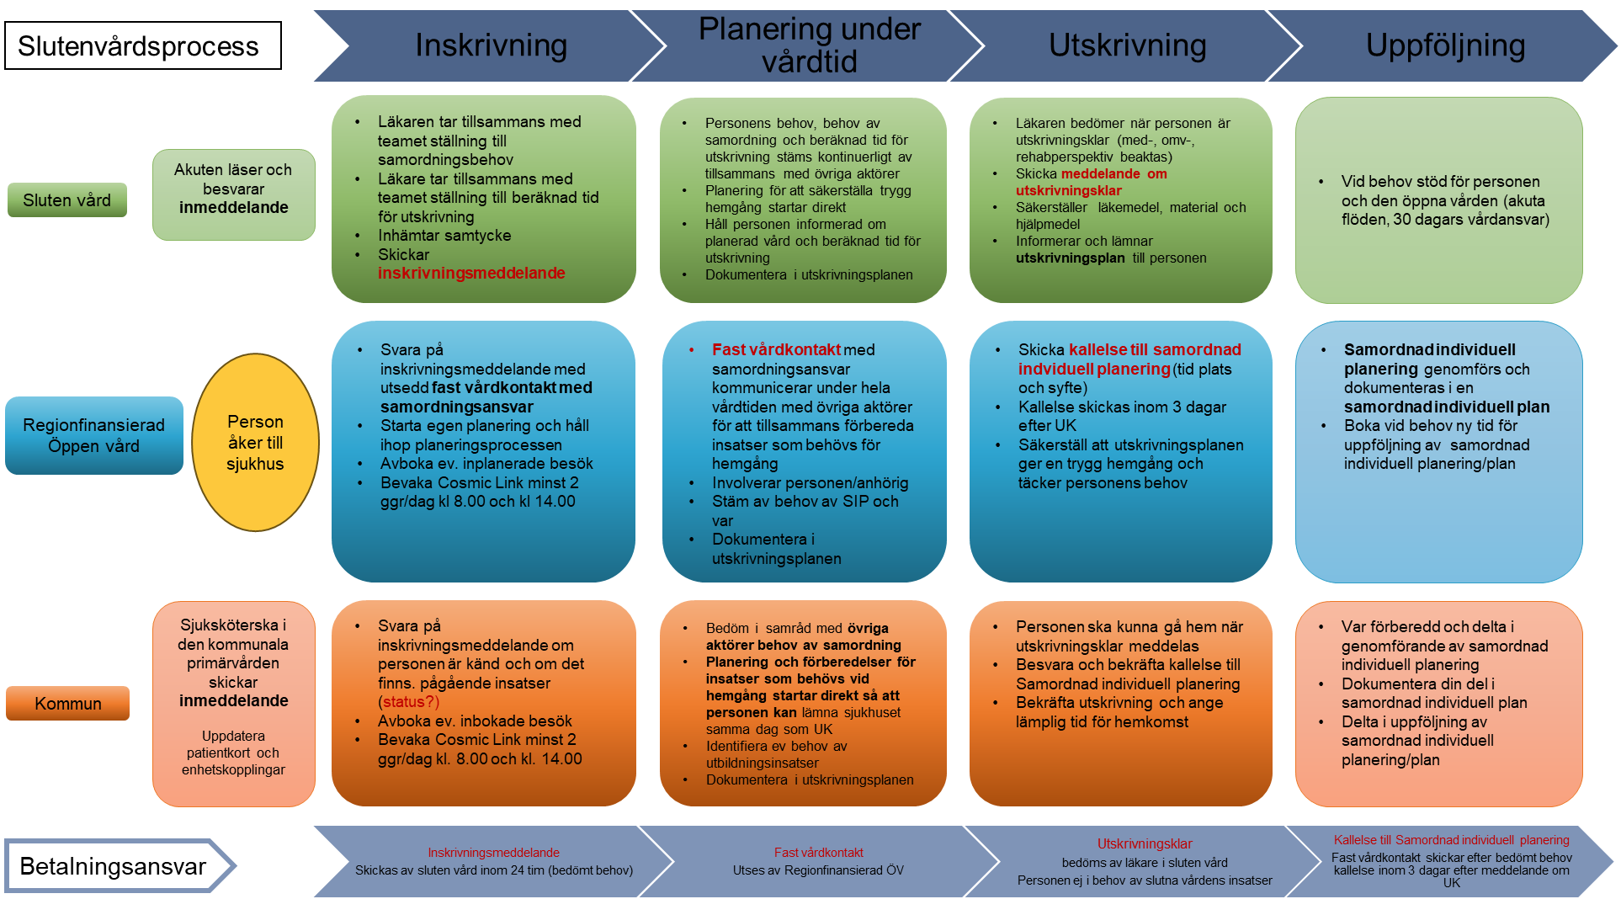
Slutenvårdsprocessen
Notes:
Denna bild är en sammanfattning av slutenvårdprocessens olika steg och vem som gör vad.
Bilden visar också på en koppling till öppenvårdsprocessen både före och efter sjukhusvistelse samt när ett ev. betalningsansvar kan bli aktuellt.
Målet är dock att personen ska kunna lämna sjukhuset samma dag som den är utskrivningsklar på ett tryggt och säkert sätt och att betalningsansvar ej ska bli aktuellt

Slide 5
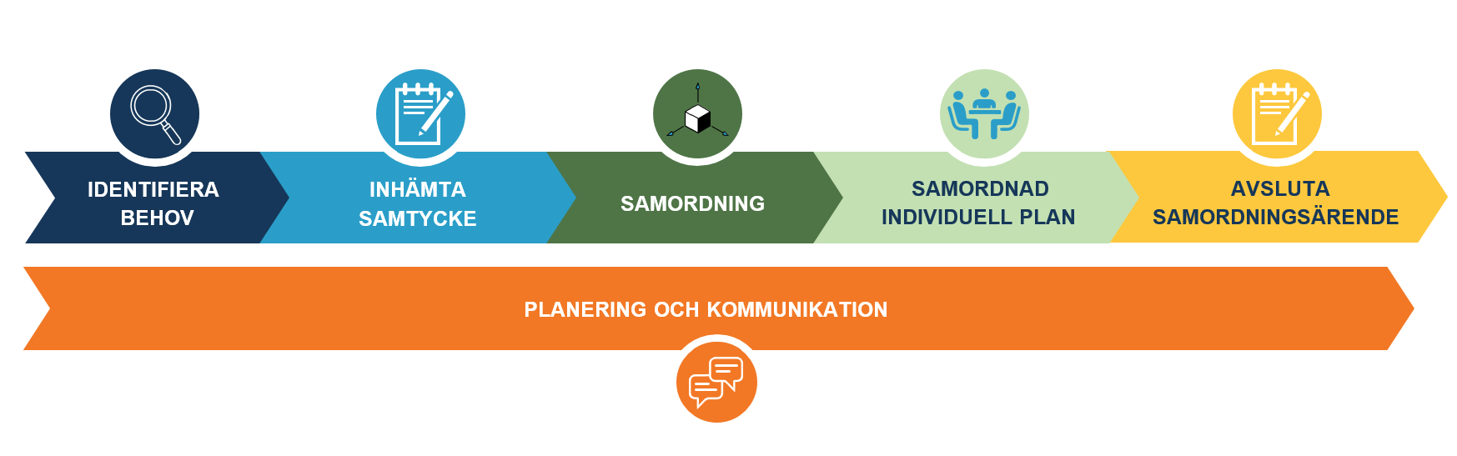
Öppenvårdsprocessen
Notes:
Denna bild är en beskrivning av öppenvårdsprocessens olika steg.
Alla i öppenvården har ett ansvar för att tidigt identifiera behov av samordning och då starta ett samordningsärende i Cosmic Link (om personen samtycker)
Insatser i Öppenvården knyter ihop det med vad som kan behöva göras i tidigt skede för att om möjligt undvika en sjukhusvistelse.
Processen kan också kopplas samman med vad som behöver göras efter en sjukhusvistelse. Utskrivningsprocessen från slutenvården underlättas ofta om det finns en samordning/planering redan innan en sjukhusvistelse.

Slide 6
Diskussionsfrågor
Vad är viktigt att göra utifrån din profession och din verksamhets ansvar i processen för samordnad vård-och omsorgsplanering?
Vad behöver jag/vi för att följa processen (kunskap, förändra arbetssätt, annat)?
Vad är/innebär utskrivningsklar för dig?
Vad behöver jag/vi för information från andra och vilken information är viktig att jag/vi förmedlar?

Slide 7
Hur tar vi hand om det som framkommit via diskussionsfrågorna?
Vad behöver jag/vi veta, kunna och göra?
Hur kommer jag/vi vidare, vad är nästa steg?
Behöver jag/vi ändra arbetssätt?
Hur följer vi upp?
Notes:
Lista vad ni behöver
Prioritera och planera för ev. behov av förändring/fortsatt arbete
Hur säkerställer vi att vi följer det som beskrivs i riktlinjerna? Registrerar vi rätt för att kunna följa upp?

Slide 8
Länkar till ytterligare information
SVOP:s hemsida
Riktlinje Slutenvårdsprocessen
Riktlinje Öppenvårdsprocessen
Cosmic Link
Lag (2017:612) om samverkan vid utskrivning från sluten hälso- och sjukvård

Slide 9
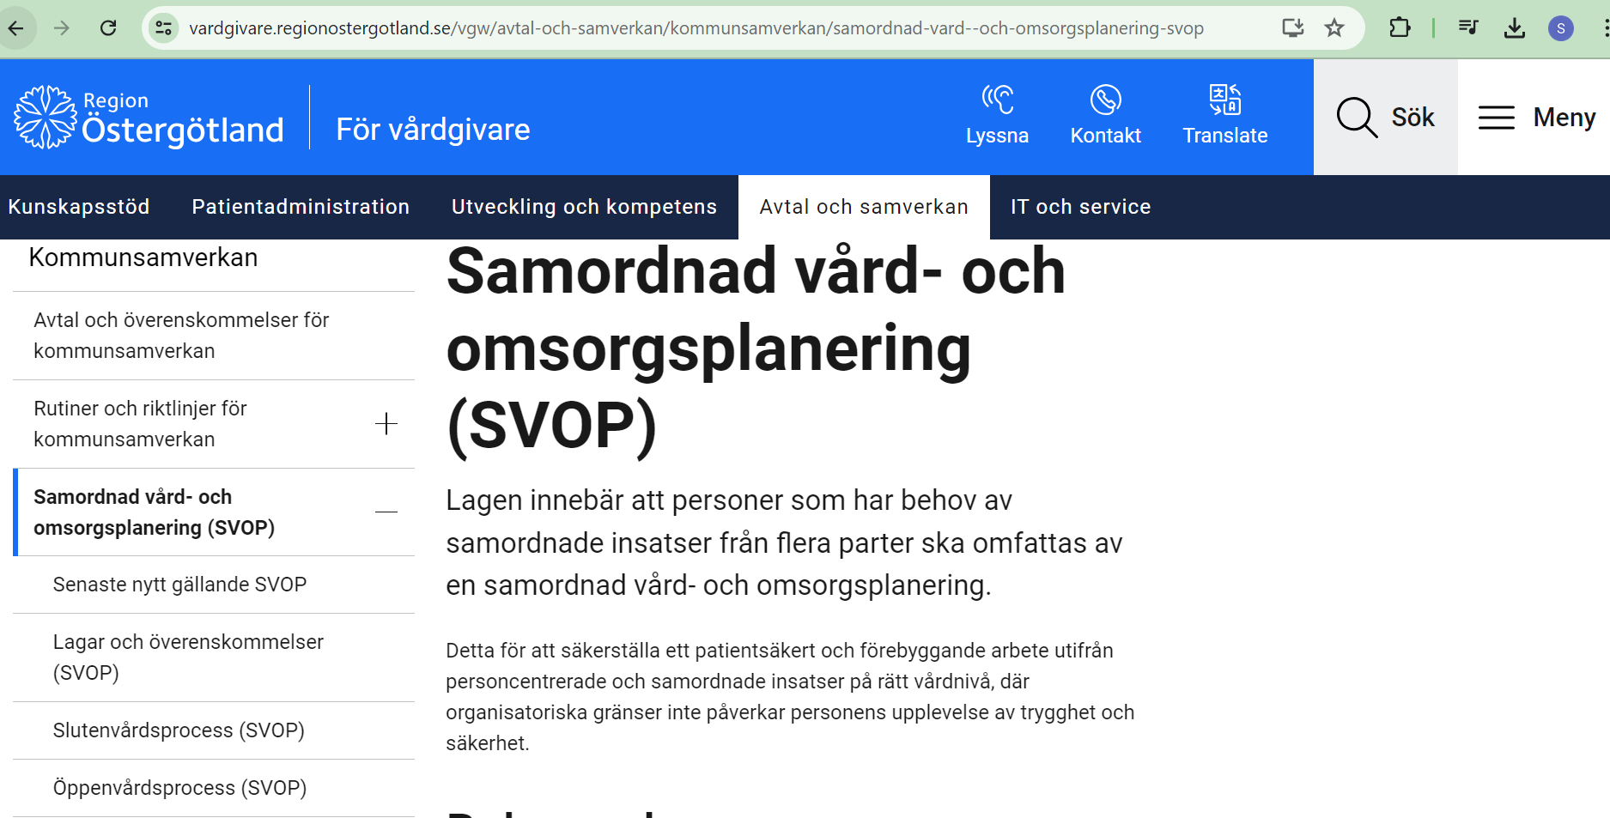
Notes:
Information om hur du når SVOP:s hemsida på vårdgivarwebben
Region Östergötland -Vårdgivarwebben – avtal och samverkan – kommunsamverkan
På den vänstra sidan ser ni rubrik Kommunsamverkan och där finns rubrik Samordnad vård- och omsorgsplanering (SVOP). Klickar ni på den rubriken kommer ni vidare till sluten- och öppenvårdsprocessen, där finns både riktlinjer och cosmic manual och även andra viktiga dokument som hänger ihop med utskrivningsprocessen.
Här hittar ni:
Riktlinjer
Introduktionsfilmer
Nyhetsbrev
Vård-till-vård telefonnummer
mm.

Slide 10

Lycka till!
Hör gärna av Er om det dyker upp frågor!
Funktionsbrevlåda SVOP
Samordnadvardochomsorgsplanering@regionostergotland.se
Vänliga hälsningar
SVOP-gruppen

